Slide 1
Random Forest Classifier을 활용한
주가예측 모델
인공지능전공 김명훈
인공지능전공 최현나
수학과 현은솔
Notes:
second_reward가 감소하는 경우, 음의 리워드를 부여하거나 0 값을 부여하여 에이전트가 이러한 행동을 회피하도록 유도합니다. second_reward가 일정 값 이상으로 높아지면, 추가적인 양의 리워드를 부여하여 에이전트가 좋은 행동을 계속 유지하도록 독려합니다. 이것을 추가해줘

Slide 2
CONTENTS INDEXS
기반 알고리즘
데이터 처리
데이터 군집화 및 Feature 추가
최종 알고리즘 실행 결과

Slide 3
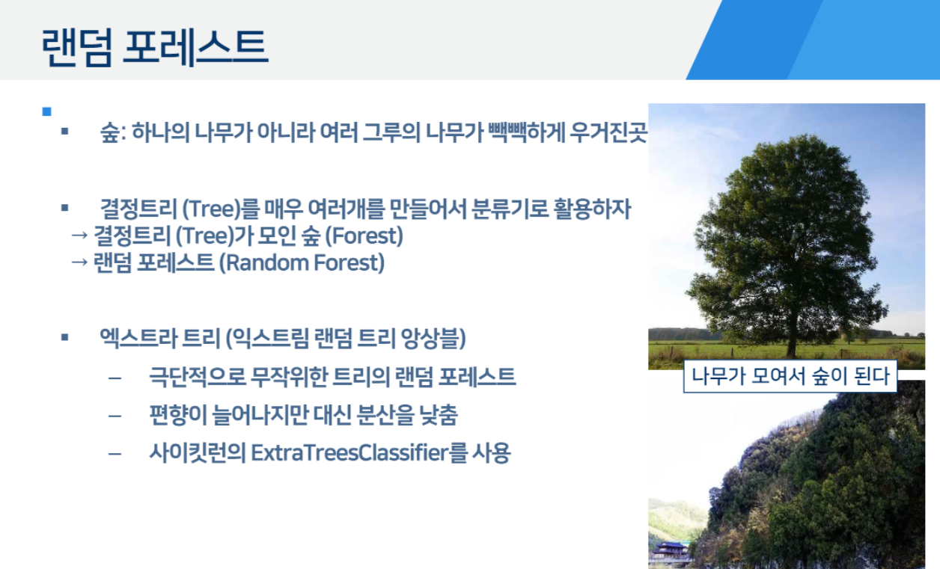
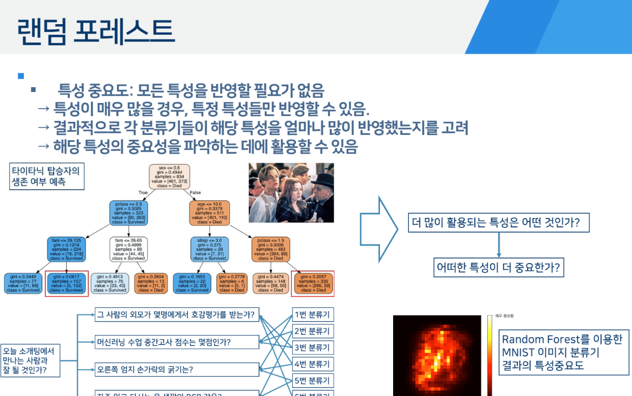
기반 알고리즘
출처: 머신러닝 10주차 강의자료 from. 김지수교수님
Random Forest Classifier
여러 개의 결정 트리를 학습하고, 예측을 결합하여
더욱 정확하고 안정적인 결과를 도출하는 앙상블 기법의 알고리즘

Slide 4
기반 알고리즘 선정 이유
랜덤 포레스트는 Regression이나 SVM에 비해
특성과 대상 변수 간의 관계를 모델링하는 데 있어서
비선형성을 감지하고 포착할 수 있음
또한 다수의 특성을 다루는 데 우수해서
상대적으로 빠른 시간 내에 학습 및 예측이 가능하다는 특징이 있음.
주식 가격 예측과 같이
다양한 지표들이 관여하며 미래 가격과의 관계가 선형적이지 않은 경우,
즉 각 특성들 간의 복잡하고 비선형적인 상호작용이 예측에 영향을
미치는 경우에 적합함.

Slide 5
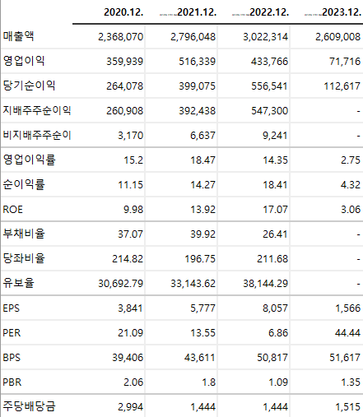
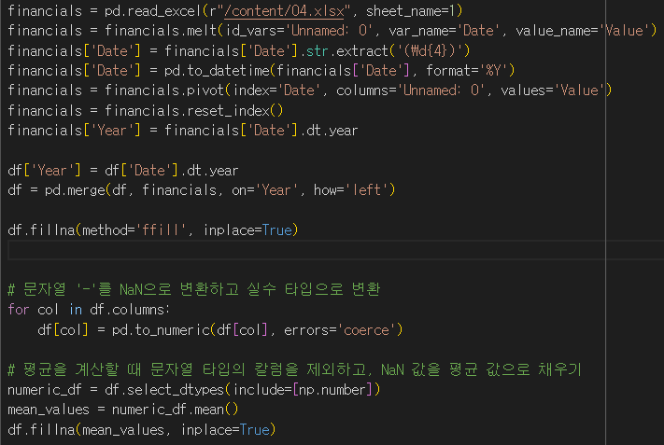
데이터 처리
Sheet2 정보의 처리
재무 정보를 각 날짜에 맞게 배열하고, 데이터 전 처리 과정을 통해 결측 값을 처리 후에
각 해에 해당하는 재무 데이터를 원래의 주가 데이터와 'Year' 열을 기준으로 병합.

Slide 6
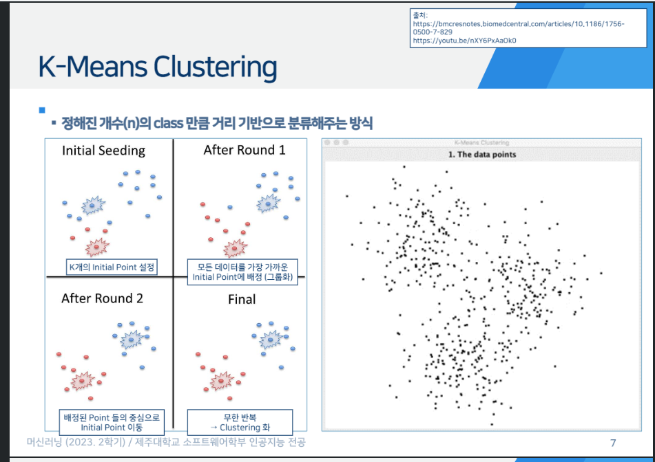
데이터 군집화 및 Feature 추가
출처: 머신러닝 12주차 강의자료 from. 김지수교수님
K-평균 클러스터링: 데이터를 K개의 클러스터(군집)로 그룹화하는 방식
시가, 종가 등의 기본적인 데이터만으로는 숨어있는 패턴이나 추세를 찾기 어려우므로
새로 추가한 기술적 Feature인
RSI, MACD, Price Rate Of Change, On Balance Volume를 사용해 데이터를 군집화 함.

Slide 7
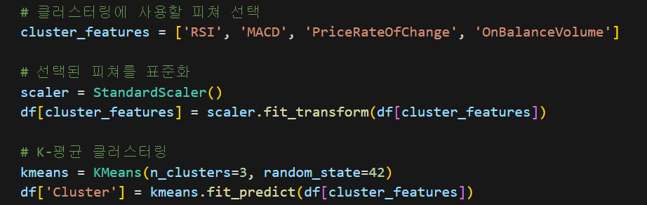
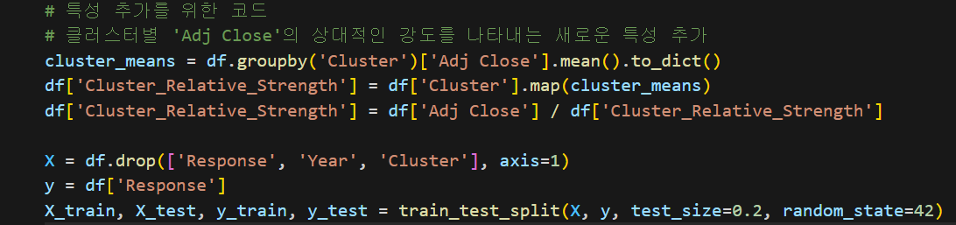
데이터 군집화 및 Feature 추가
각 클러스터의 수정 종가(Adj Close)값이 해당 클러스터 전체 데이터셋의 평균 대비 얼마나 높거나 낮은지를 나타내는 특성을 추가함.
‘Adj Close' 값이 클러스터 평균보다 높다면 양수의 값이, 낮다면 음수의 값이 도출됨.

Slide 8
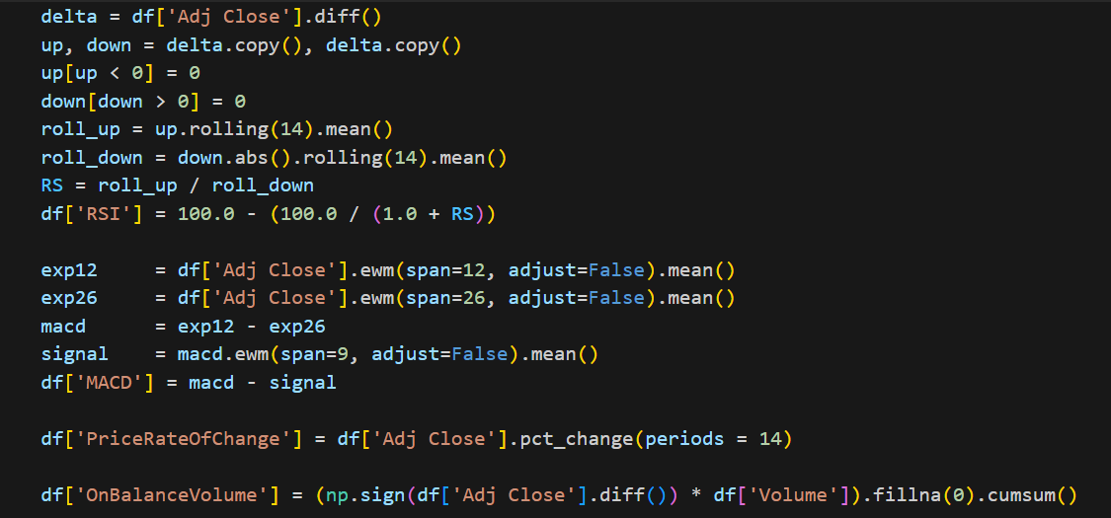
유의미한 Feature 추가

Slide 9
유의미한 Feature 추가
RSI(Relative Strength Index):
- 주식의 상대적 강도를 나타내는 지표로,
일정 기간 동안 주가의 상승폭과 하락폭으로 비교해 과매수 또는 과매도 상태를 파악함.
값이 높을수록 가격이 하락할 가능성이 높고, 값이 낮을수록 가격이 상승할 가능성이 높음
MACD(Moving Average Convergence Divergence):
- 두 이동평균 간의 차이를 나타내는 지표로, 추세의 방향과 강도를 파악함.
값이 높을수록 가격이 상승할 가능성이 높음
Price Rate Of Change(가격 변동률):
- 일정 기간 동안 주가의 변동률을 나타내는 지표로, 주가의 상승 또는 하락 속도를 파악함.
주가가 상승하면 양의 값, 감소하면 음의 값을 나타내고 변동의 크기는 그의 절댓값으로 나타남.
On Balance Volume(OBV,누적 거래량):
- 거래량의 누적을 나타내는 지표로, 주가의 움직임과 거래량 간의 관계를 파악함.
표준화된 OBV가 음수인 경우 [매도량>매수량]인 경우를, 양수인 경우 [매수량>매도량]인 경우를 뜻함

Slide 10
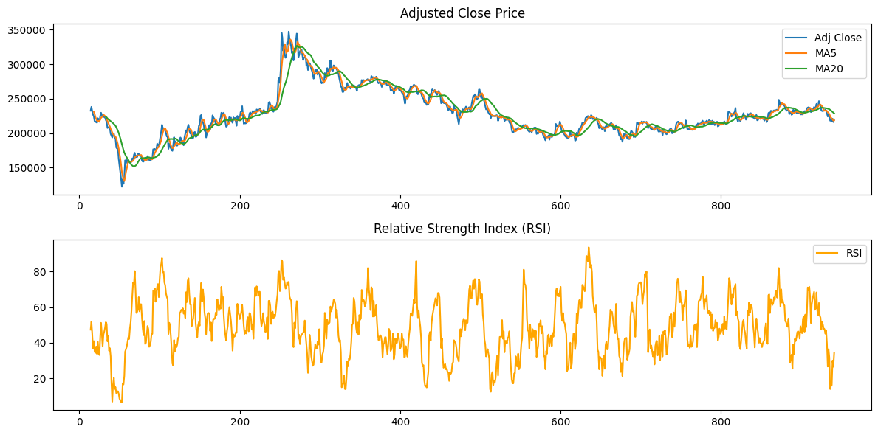
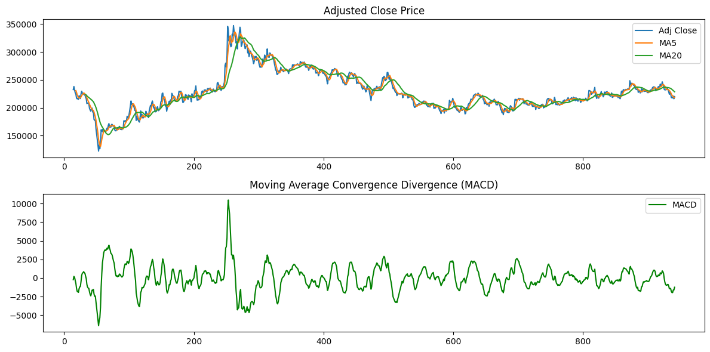
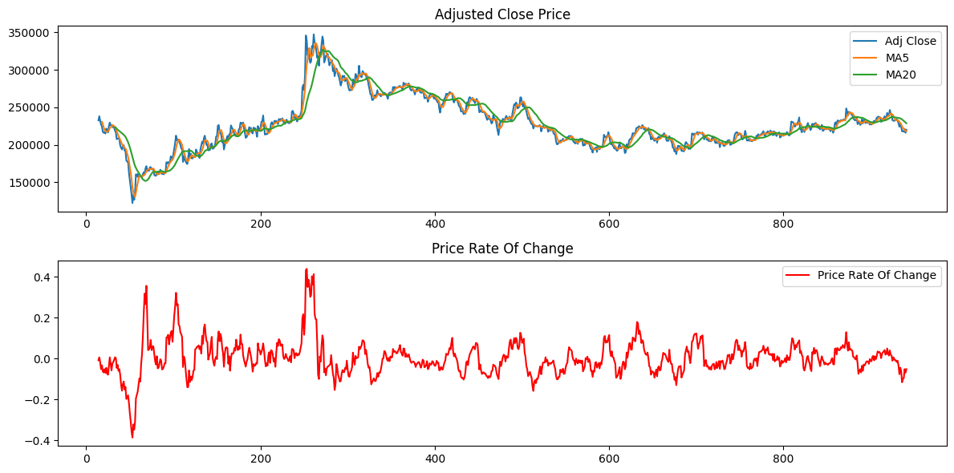
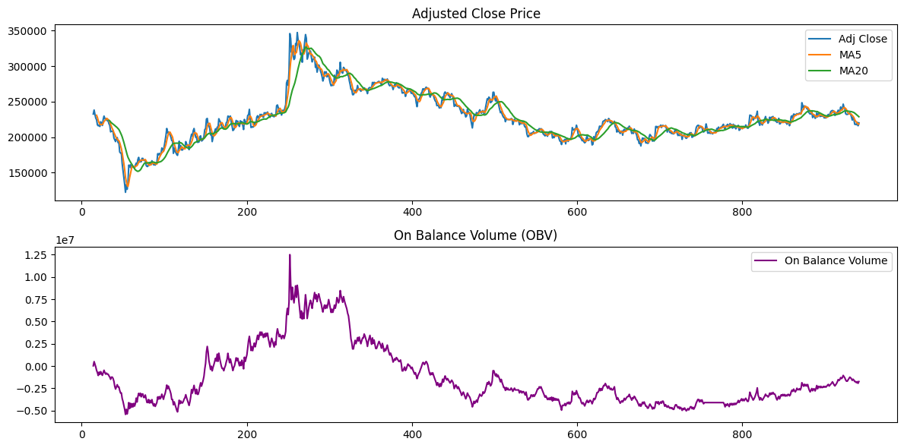
유의미한 Feature 추가

Slide 11
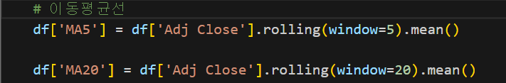
유의미한 Feature 추가
5일 이동평균과 20일 이동평균
주가의 움직임은 각 일자별로 독립적인 것이 아닌, 이전 일자의 움직임에 영향을 받음.
각 일자의 주가 변동률을 독립적으로 예측하는 기존 모델의 문제점을 해결하기 위함
-일정기간의 데이터를 묶어서 예측하기 위해 5일간의 이동평균을 Feature로 추가
5일간의 주가를 평균으로 하여 그 일자의 주가변동 경향을 나타내고,
이를 통해 주가의 단기 상승률을 보다 정확하게 예측함.

Slide 12
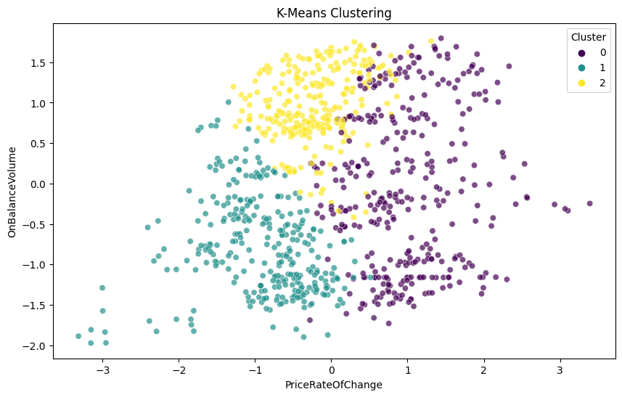
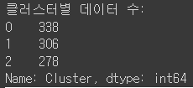
최종 알고리즘 실행 결과
0 : 주가가 상승하는 상황
1 : 거래량과 주가가 함께 하락하는 상황
2 : 거래량은 높지만 주식 가격은 하락하거나 약한 상승세인 상황

Slide 13
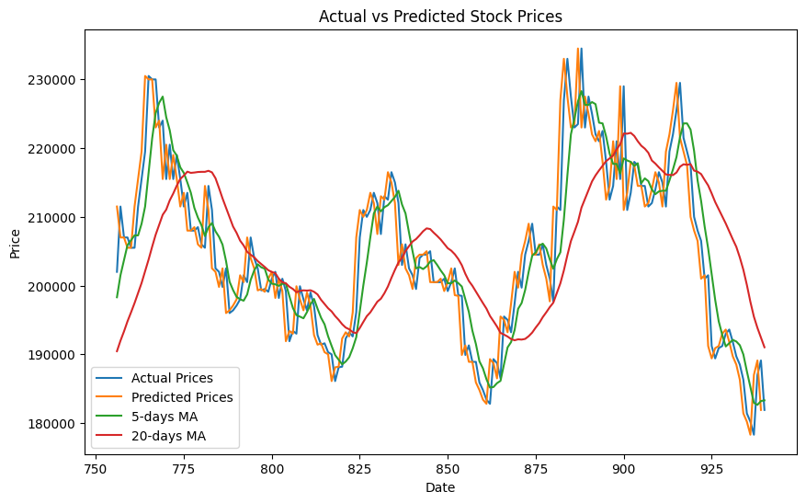
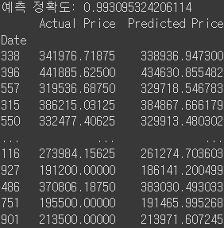
최종 알고리즘 실행 결과

Slide 14
감사합니다.

